Slide 1


Apache Superset. Фильтры, интерактивные фильтры, drilldown
Notes:
https://superset.apache.org/docs/creating-charts-dashboards/exploring-data#publishing-your-dashboard

Slide 2


План встречи
Фильтры
Фильтрация на графиках
Фильтрация на дашбордах
Drilldown как продвинутый способ фильтрации

Slide 3
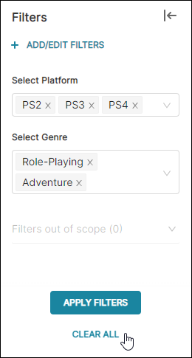
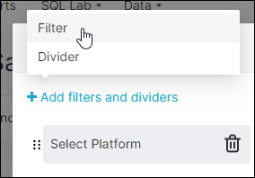
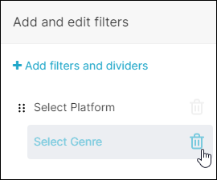
Фильтры на графиках

Slide 4
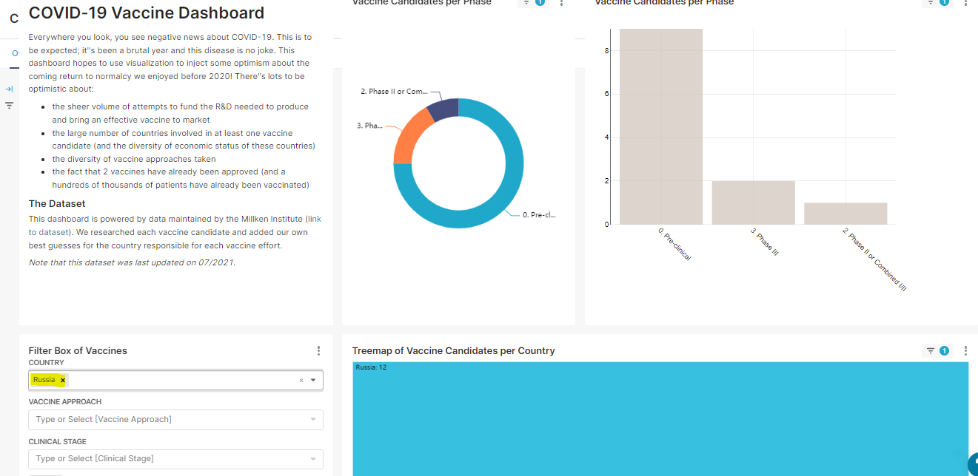
Фильтры на дашбордах
Notes:
https://docs.preset.io/docs/managing-filters

Slide 5
Drilldown
Notes:
https://www.youtube.com/watch?v=aFvxwKokUEg

Slide 6

Практика в Superset

Slide 7
Итоги занятия
Узнали про возможности фильтрации
Познакомились с фильтрами на графиках
Познакомились с фильтрами на дашбордах
Познакомились с drilldown-фильтрами
Практиковались применять фильтры в Superset

Slide 8
Спасибо за внимание
Заполняйте анкету после активности!
Вам несложно,
Хекслету - полезно.

